Slide 1

KHỞI ĐỘNG

Slide 2
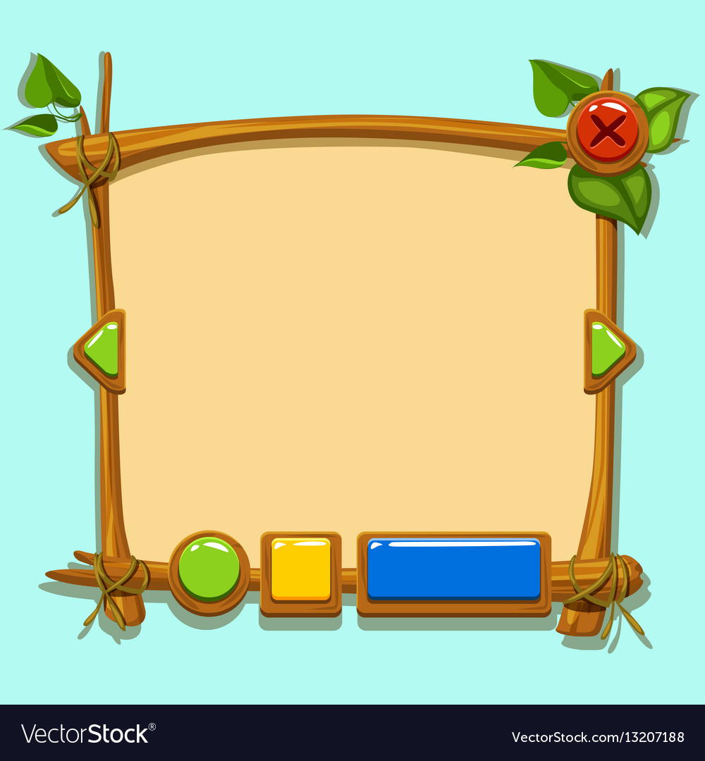



Thử thách của quái vật
Notes:
Click vào quái vật để đi đến câu hỏi

Slide 3

102 x 2 =
?
A
204
B
202
C
214
Notes:
Click vào quái vật để quay về

Slide 4
213 x 3 =
?
A
649
B
629
C
639

Slide 5
114 x 4 =
?
A
446
B
456
C
466

Slide 6
160 x 5 =
?
A
800
B
810
C
820

Slide 7



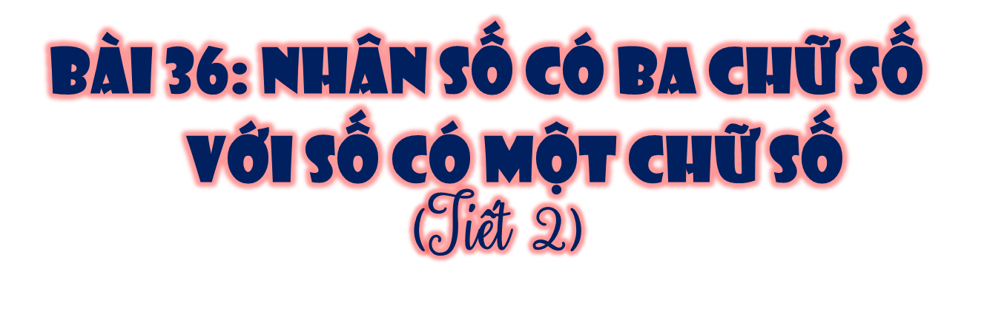


Slide 8
Yêu cầu cần đạt
Luyện tập thực hành các bài toán về nhân số có ba chữ số với số có một chữ số.
1
Tính nhẩm được các phép nhân số tròn trăm với số có một chữ số và trong một số trường hợp đơn giản.
2
Vận dụng giải các bài toán thực tế liên quan đến phép nhân số có ba chữ số với số có một chữ số.
3

Slide 9
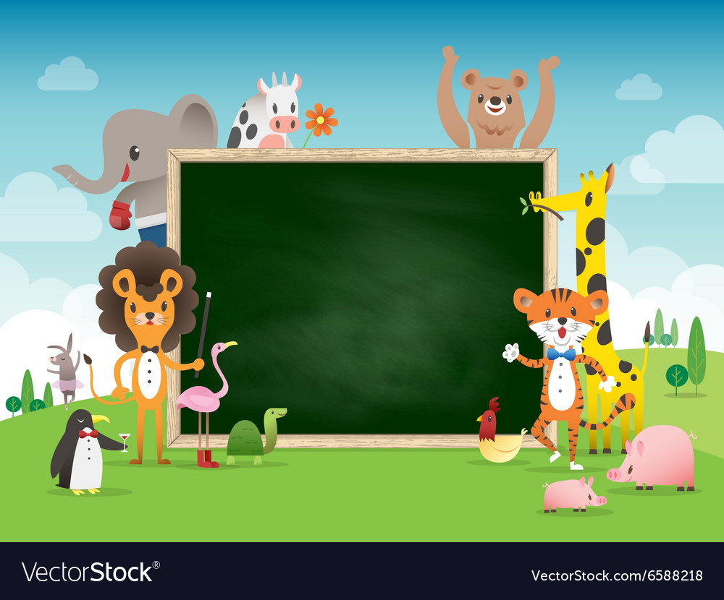
Luyện tập

Slide 10
Làm bài vào SGK
1
Số?
Thừa số | 209 | 253 | 114 | 107
Thừa số | 4 | 3 | 7 | 9
Tích | ? | ? | ? | ?
836
759
798
963

Slide 11
2
Tính nhẩm (theo mẫu):
Làm bài vào SGK
Mẫu: 200 x 2 = ?
Nhẩm: 2 trăm x 2 = 4 trăm
200 x 2 = 400
300 x 3 =
200 x 4 =
400 x 2 =
900
800
800

Slide 12
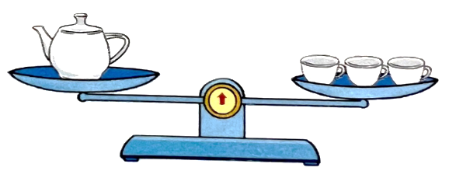
3
Số ?
Trong hình bên, mỗi cái chén cân nặng 128g. Vậy cái ấm cân nặng gam.
384
?
Cái ấm cân nặng số gam là: 128 x 3 = 384 (g)

Slide 13
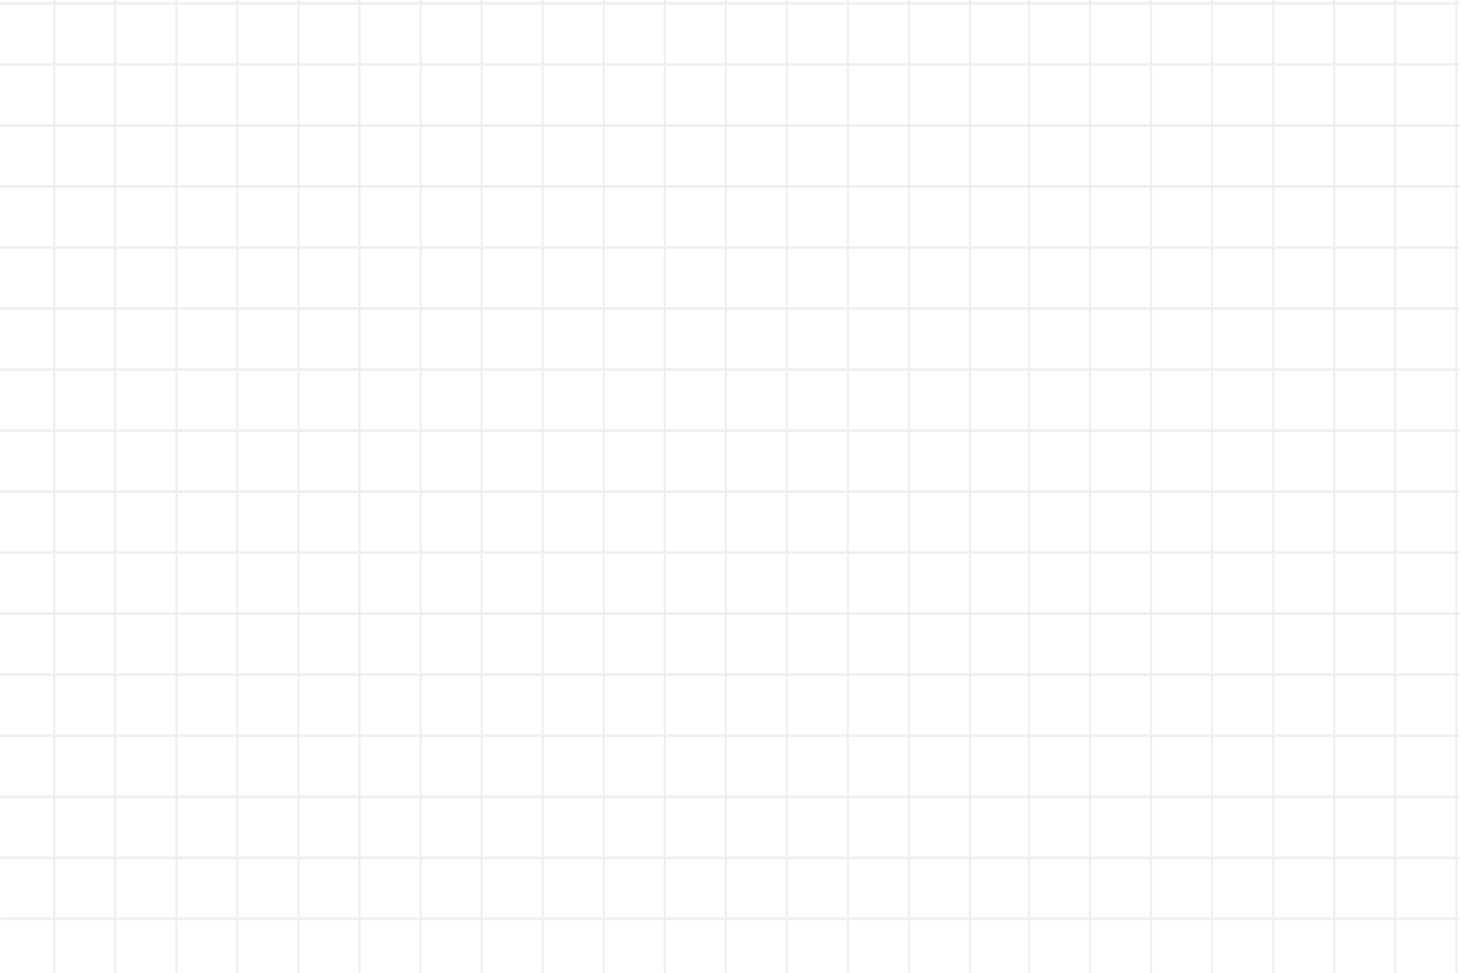

Gấu đen có 3 hũ mật ong, mỗi hũ đựng 250 ml mật ong. Gấu đen đã dùng 525 ml để làm bánh. Hỏi gấu đen còn bao nhiêu mi-li-lít mật ong?
4
250 ml
250 ml
250 ml
525 ml
? ml
Bài giải
Ba hũ mật ong có số mi-li-lít là:
250 × 3 = 750 (ml)
Gấu đen còn lại số mi-li-lít mật ong là:
750 – 525 = 225 (ml)
Đáp số: 225 ml mật ong

Slide 14

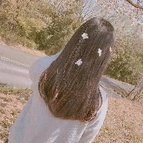
CHÀO TẠM BIỆT
CÁC CON
LAN HƯƠNG
035.447.3852

